Slide 1
ĐẠO ĐỨC 3
KẾT NỐI TRI THỨC VỚI CUỘC SỐNG
* * * * *
BÀI 1: EM YÊU TỔ QUỐC VIỆT NAM
TIẾT 1+2 (Trang 5)
Notes:
BÀI GIẢNG ĐƯỢC THIẾT KẾ BỞI NGUYỄN HIỀN - FACE: Hien Nguyen
https://www.facebook.com/profile.php?id=100027092413846 – ZALO: 0392063743

Slide 4
Notes:
BÀI GIẢNG ĐƯỢC THIẾT KẾ BỞI NGUYỄN HIỀN - FACE: Hien Nguyen
https://www.facebook.com/profile.php?id=100027092413846 – ZALO: 0392063743

Slide 6
Nghe/hát bài "Lá cờ Việt Nam" (sáng tác Lý Trọng - Đỗ Mạnh Thường).
Theo em, bài hát nói về điều gì?
Cảm xúc của em khi nghe/hát bài hát đó?
Notes:
BÀI GIẢNG ĐƯỢC THIẾT KẾ BỞI NGUYỄN HIỀN - FACE: Hien Nguyen
https://www.facebook.com/profile.php?id=100027092413846 – ZALO: 0392063743

Slide 8
Bài hát "Lá cờ Việt Nam" khắc họa rõ nét hình ảnh lá cờ tổ quốc, giúp chúng ta hiểu được để có được lá cờ Việt Nam như ngày hôm nay dân tộc đã phải trải qua những năm tháng đấu tranh quyết liệt, khó khăn.
Cảm xúc của em khi nghe và hát bài hát: xúc động, tự hào, trang trọng.
Notes:
BÀI GIẢNG ĐƯỢC THIẾT KẾ BỞI NGUYỄN HIỀN - FACE: Hien Nguyen
https://www.facebook.com/profile.php?id=100027092413846 – ZALO: 0392063743

Slide 10
ĐẠO ĐỨC 3
BÀI 1:
EM YÊU TỔ QUỐC VIỆT NAM
TIẾT 1+2 (Trang 5)
Notes:
BÀI GIẢNG ĐƯỢC THIẾT KẾ BỞI NGUYỄN HIỀN - FACE: Hien Nguyen
https://www.facebook.com/profile.php?id=100027092413846 – ZALO: 0392063743

Slide 12
1. Tìm hiểu Quốc hiệu, Quốc kì, Quốc ca Việt Nam
Quốc hiệu nước ta là gì?
Hãy mô tả quốc kì Việt Nam?
Nêu tên bài hát và tác giả Quốc ca Việt Nam?
Notes:
BÀI GIẢNG ĐƯỢC THIẾT KẾ BỞI NGUYỄN HIỀN - FACE: Hien Nguyen
https://www.facebook.com/profile.php?id=100027092413846 – ZALO: 0392063743

Slide 13
Đọc đoạn hội thoại và trả lời câu hỏi:
Thấy Nam đi học về, bố âu yếm hỏi:
- Con trai, kể cho bố nghe, hôm nay ở trường có gì vui không?
Nam cười rạng rỡ, khoe:
- Con được học về Quốc hiệu, Quốc kì Việt Nam. Thầy giáo khen con tích cực phát biểu và trả lời đúng, bố ạ!
- Giỏi lắm! Con nói lại bố nghe. Quốc hiệu, Quốc kì nước ta là gì?
- Quốc hiệu của nước ta là Cộng hòa xã hội chủ nghĩa Việt Nam; Quốc kì của nước ta là lá cờ đỏ có ngôi sao vàng năm cánh ở giữa, bố ạ!
Nam hào hứng khoe tiếp:
- Con được học hát Quốc ca Việt Nam. Quốc ca Việt Nam là bài “Tiến quân ca” do nhạc sĩ Văn Cao sáng tác. Thầy khen con thuộc lời, hát to, rõ ràng, diễn cảm, bố ạ!
Nam chợt thắc mắc:
- À bố ơi, vì sao phải nghiêm trang khi chào cờ và hát Quốc ca ạ?
Bố giải thích:
- Nghiêm trang khi chào cờ và hát Quốc ca là thể hiện tình yêu Tổ quốc niềm tự hào dân tộc, con ạ!
Notes:
BÀI GIẢNG ĐƯỢC THIẾT KẾ BỞI NGUYỄN HIỀN - FACE: Hien Nguyen
https://www.facebook.com/profile.php?id=100027092413846 – ZALO: 0392063743

Slide 14
Quốc hiệu nước ta: Nước Cộng hòa xã hội chủ nghĩa Việt Nam.
- Quốc hiệu: Là tên gọi chính thức của một nước, một quốc gia. Đối với các dân tộc, việc đặt quốc hiệu, tên nước gắn liền với một sự kiện có tầm quan trọng ý nghĩa của một phương thức khẳng tại của một nước, một quốc gia có thổ riêng, có dân cư đông đảo với về độc lập, có chủ quyền.
- CÁC QUỐC HIỆU CỦA NƯỚC TA QUA CÁC THỜI KỲ LỊCH SỬ:
Việt Nam qua các thời kỳ lịch sử đã dùng nhiều quốc hiệu (tên chính thức của quốc gia) khác nhau. Văn Lang
Âu Lạc
Vạn Xuân
Đại Cồ Việt
Đại Việt
Đại Ngu
Việt Nam
Notes:
BÀI GIẢNG ĐƯỢC THIẾT KẾ BỞI NGUYỄN HIỀN - FACE: Hien Nguyen
https://www.facebook.com/profile.php?id=100027092413846 – ZALO: 0392063743

Slide 15
Quốc kì Việt Nam: lá cờ đỏ có ngôi sao vàng năm cánh ở giữa.

Slide 16
Quốc ca Việt Nam là bài "Tiến quân ca", do nhạc sĩ Văn Cao sáng tác.

Slide 17
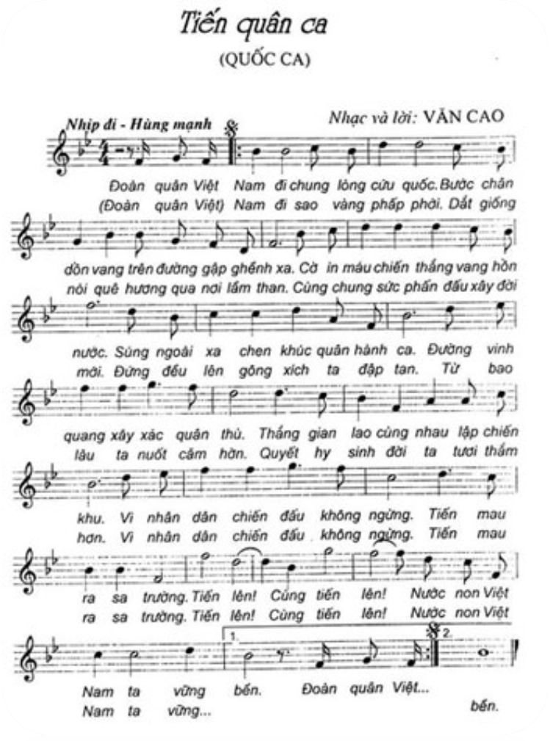
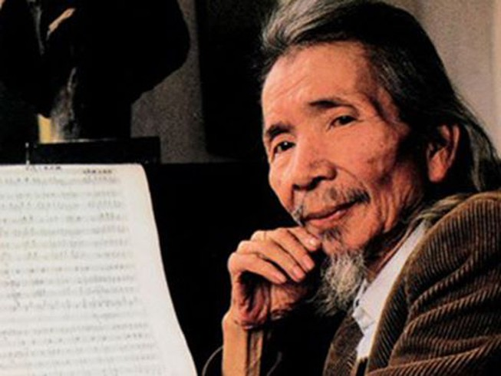
Nhạc sĩ Văn Cao
(1923 – 1995)
Notes:
BÀI GIẢNG ĐƯỢC THIẾT KẾ BỞI NGUYỄN HIỀN - FACE: Hien Nguyen
https://www.facebook.com/profile.php?id=100027092413846 – ZALO: 0392063743

Slide 18
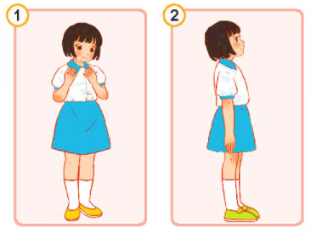
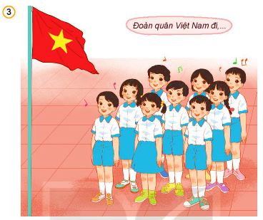
2. Tìm hiểu những việc cần làm khi chào cờ và hát Quốc ca
Quan sát tranh và trả lời câu hỏi:
Khi chuẩn bị chào cờ, em cần làm gì?
Khi chào cờ, em cần giữ tư thế như thế nào?
Khi chào cờ, em cần hát Quốc ca như thế nào?

Slide 19
Khi chuẩn bị chào cờ, em cần chỉnh trang lại quần áo, đầu tóc.
Khi chào cờ, em cần giữ tư thế nghiêm trang, đứng thẳng lưng, mắt hướng về Quốc kì.
Khi chào cờ, em cần hát Quốc ca to, rõ ràng, dõng dạc.
Notes:
BÀI GIẢNG ĐƯỢC THIẾT KẾ BỞI NGUYỄN HIỀN - FACE: Hien Nguyen
https://www.facebook.com/profile.php?id=100027092413846 – ZALO: 0392063743

Slide 20
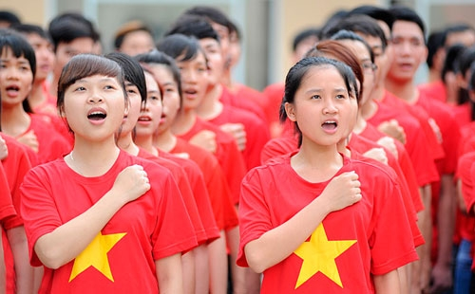
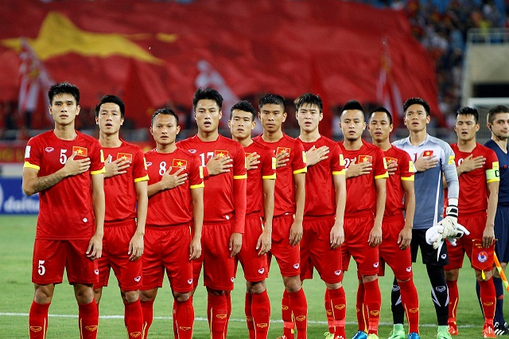
- Vì sao phải nghiêm trang khi chào cờ và hát Quốc ca?
- Nghiêm trang khi chào cờ và hát Quốc ca là thể hiện tình yêu Tổ quốc và niềm tự hào dân tộc.
Notes:
BÀI GIẢNG ĐƯỢC THIẾT KẾ BỞI NGUYỄN HIỀN - FACE: Hien Nguyen
https://www.facebook.com/profile.php?id=100027092413846 – ZALO: 0392063743

Slide 22
Notes:
BÀI GIẢNG ĐƯỢC THIẾT KẾ BỞI NGUYỄN HIỀN - FACE: Hien Nguyen
https://www.facebook.com/profile.php?id=100027092413846 – ZALO: 0392063743

Slide 23
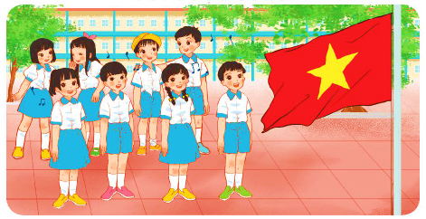
Câu 1. Em đồng tình hoặc không đồng tình với tư thế, hành vi của bạn nào trong bức tranh sau? Vì sao?
Em đồng tình với tư thế, hành vi của các bạn đứng hàng trước vì các bạn đều rất nghiêm trang, chỉnh tề khi chào cờ.
Em không đồng tình với tư thế, hành vi của các bạn đứng hàng sau vì nó thể hiện sự thiếu tôn trọng, hời hợt, không nghiêm túc của các bạn trong một buổi lễ rất trang trọng.
Notes:
BÀI GIẢNG ĐƯỢC THIẾT KẾ BỞI NGUYỄN HIỀN - FACE: Hien Nguyen
https://www.facebook.com/profile.php?id=100027092413846 – ZALO: 0392063743

Slide 24
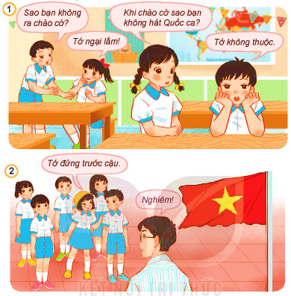
Câu 2. Em sẽ khuyên bạn điều gì?
Nhóm 2

Slide 25
Tranh 1:
Đối với bạn nữ: Em sẽ khuyên bạn không nên ngại vì chào cờ là một buổi lễ rất nghiêm trang, mọi sự chú ý đều tập trung vào lá cờ tổ quốc ở trên cao.
Đối với bạn nam: Em sẽ khuyên bạn nên về nhà học thuộc lại Quốc ca hoặc có thể cùng bạn nhẩm lại khi có thời gian rảnh trên lớp.
Tranh 2: Em sẽ khuyên bạn dừng nói, chỉnh đốn tác phong và hành vi của mình.
Notes:
BÀI GIẢNG ĐƯỢC THIẾT KẾ BỞI NGUYỄN HIỀN - FACE: Hien Nguyen
https://www.facebook.com/profile.php?id=100027092413846 – ZALO: 0392063743

Slide 26
Câu 2. Em sẽ khuyên bạn điều gì?
Chia sẻ cùng bạn

Slide 29
Câu 1. Hãy chia sẻ những việc em cần thực hiện khi chào cờ và hát Quốc ca?
Chỉnh trang lại quần áo, đầu tóc.
Giữ tư thế nghiêm trang, đứng thẳng lưng, mắt hướng về Quốc kì khi chào cờ.
hát Quốc ca to, rõ ràng, dõng dạc.

Slide 30
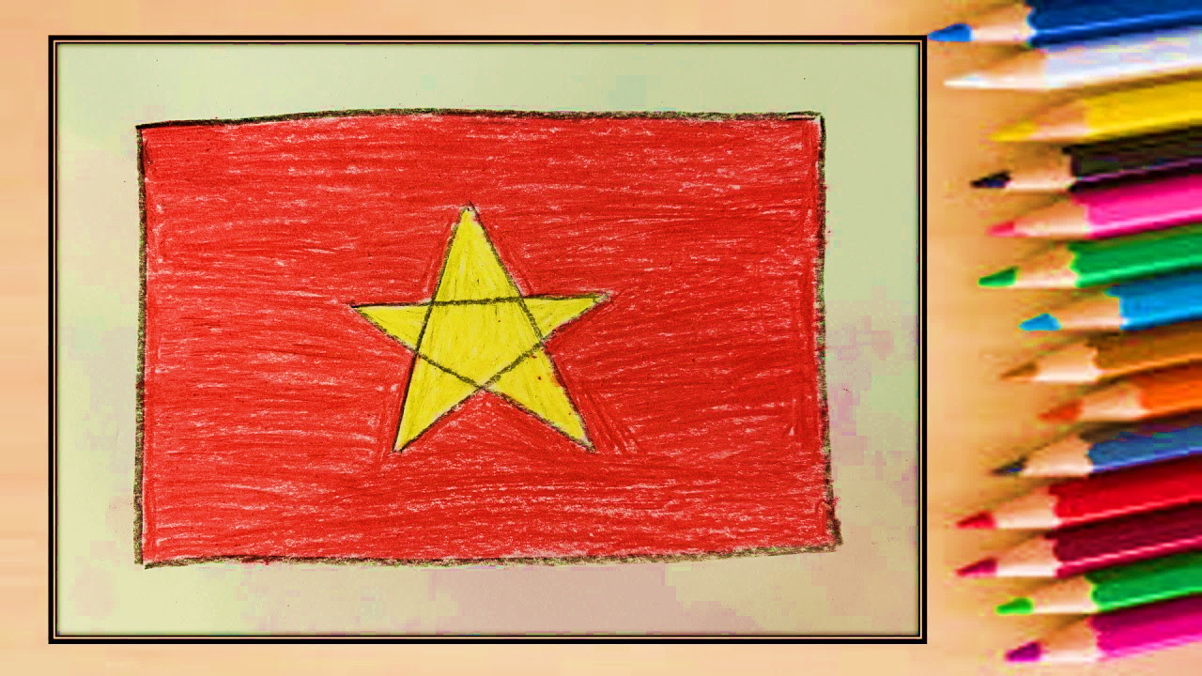
Câu 2. Vẽ và tô màu lá cờ Việt Nam.

Slide 31
Câu 3. Em cùng các bạn tập chào cờ và hát quốc ca.
Notes:
BÀI GIẢNG ĐƯỢC THIẾT KẾ BỞI NGUYỄN HIỀN - FACE: Hien Nguyen
https://www.facebook.com/profile.php?id=100027092413846 – ZALO: 0392063743

Slide 32
Chúng ta chỉnh đốn lại trang phục, đứng nghiêm trang, ngay ngắn, mắt hướng vào lá cờ Tổ quốc, hát to rõ ràng.
Notes:
BÀI GIẢNG ĐƯỢC THIẾT KẾ BỞI NGUYỄN HIỀN - FACE: Hien Nguyen
https://www.facebook.com/profile.php?id=100027092413846 – ZALO: 0392063743

Slide 34
Notes:
BÀI GIẢNG ĐƯỢC THIẾT KẾ BỞI NGUYỄN HIỀN - FACE: Hien Nguyen
https://www.facebook.com/profile.php?id=100027092413846 – ZALO: 0392063743

Slide 35
Notes:
BÀI GIẢNG ĐƯỢC THIẾT KẾ BỞI NGUYỄN HIỀN - FACE: Hien Nguyen
https://www.facebook.com/profile.php?id=100027092413846 – ZALO: 0392063743

Slide 38
- Hôm nay các con học bài gì?
- Qua bài học các con cần ghi nhớ điều gì?
Notes:
BÀI GIẢNG ĐƯỢC THIẾT KẾ BỞI NGUYỄN HIỀN
FACE: Hien Nguyen
https://www.facebook.com/profile.php?id=100027092413846

Slide 40
DẶN DÒ:
+ Hoàn thành các bài tập
+ Chuẩn bị bài sau:
Bài 2: Tự hào Tổ quốc Việt Nam (Tiết )
(Trang 9)
Notes:
BÀI GIẢNG ĐƯỢC THIẾT KẾ BỞI NGUYỄN HIỀN
FACE: Hien Nguyen
https://www.facebook.com/profile.php?id=100027092413846

